Slide 1
Лекция 6. Потоки в Android. Сервисы
Работа с сервисами

Slide 2
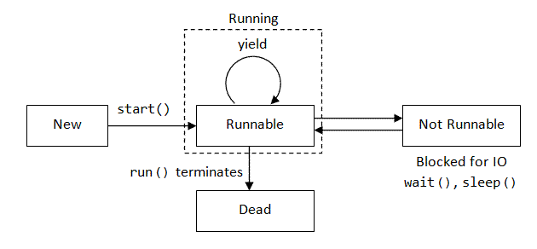
Потоки в Java
Thread
Runnable
оoin, sleep, wait, notify

Slide 3
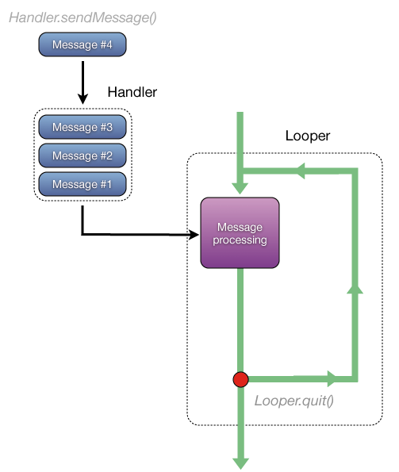
Looper
Присоединяет MessageQueue к потоку
Управляеточередью
Handler отправляет в очередь сообщения
java.lang.RuntimeException: Can't create handler inside thread that has not called Looper.prepare()

Slide 4
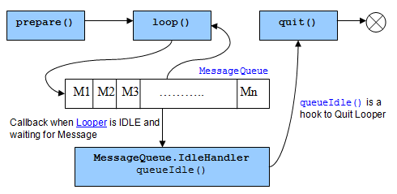
Looper Life Cycle

Slide 5
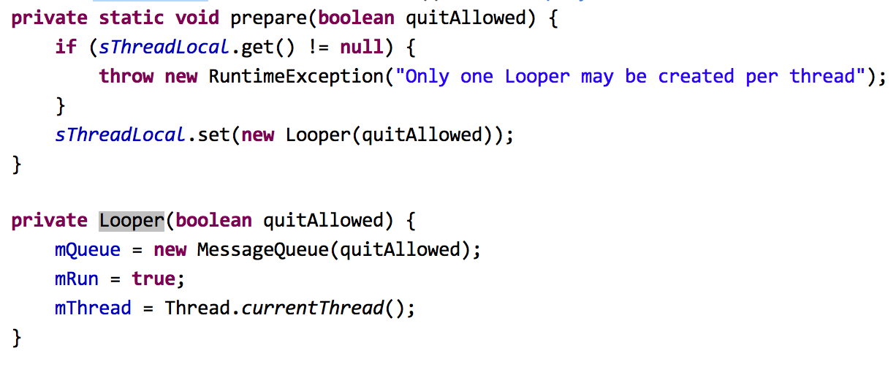
Looper Life Cycle

Slide 6
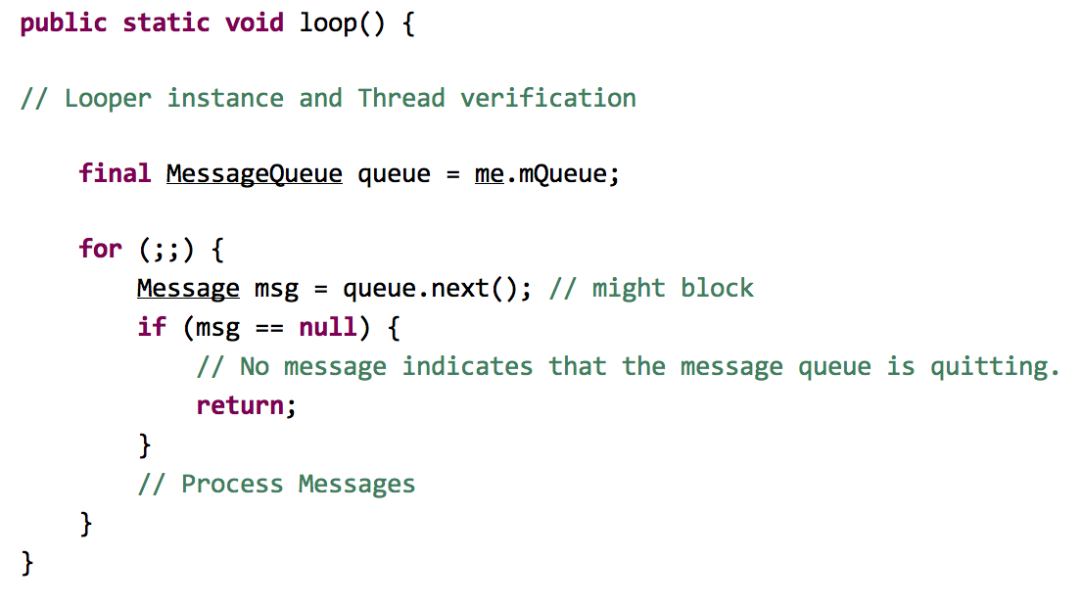
Looper Life Cycle

Slide 7
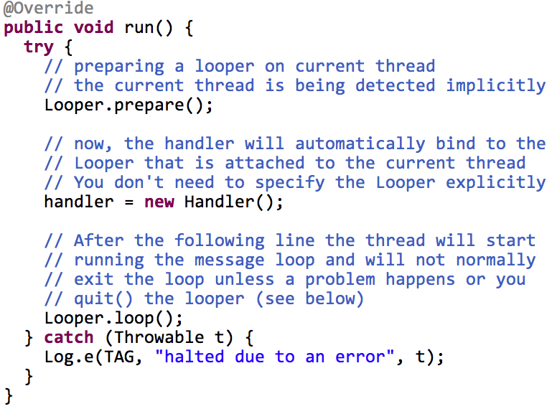
Looper create

Slide 8
Handler
Постит Runnables в Looper
Привязан к потоку
Сам может быть обработчиком сообщения, которое послал
Отложенное по времени выполнение кода
Выполнение кода не в своем потоке

Slide 9
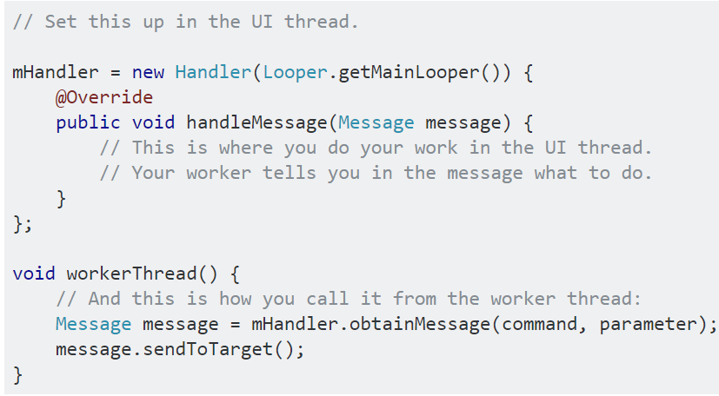
Handler пример

Slide 10
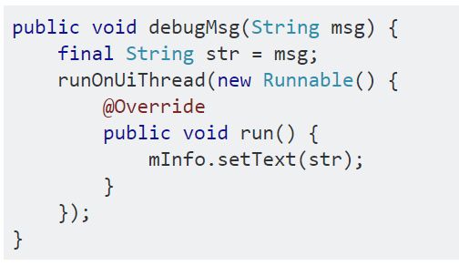
runOnUIThread()
Принимает Runnable выполняет в UI потоке
Пример:

Slide 11
AsyncTask<Params, Progress, Result>
Основная задача – выполнить задачу в background и запостить результат в UI thread
Делает работу очень простой
Три метода:
doInBackground(Params… p) возвращает Result
onProgressUpdate(Progress… pr)
onPostExecute(Result)
Запуск new AsyncTaskExample().execute(Params)

Slide 12
AsyncTask
Нельзя запустить один и тот же AsyncTask больше одного раза
Вызов cancel не остановит выполнение doInBackground – вместо onPostExecute будет вызван onCancelled
Все AsyncTasks в приложении запускаются в одном потоке подряд

Slide 13
HttpURLConnection пример
URL url = new URL("…"); HttpURLConnection urlConnection =
(HttpURLConnection) url.openConnection(); try { InputStream in =
new BufferedInputStream(urlConnection.getInputStream()); bitmap = BitmapFactory.decodeStream(in); } finally { urlConnection.disconnect(); }

